Slide 1
Гаррі Трумен
Підготували: Грабенко Анастасія та Гримашевич Діана

Slide 2
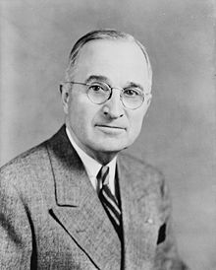

Повоєнний період (1945–1953) в історії США пов`язаний з президентством Г.Трумена – 33-го президента Сполучених Штатів (1884-1972), який був обраний 12 квітня 1945 року. На його політику мали значний відбиток наслідки війни і програмні установки демократичної партії.
Трумен, манери якого дуже відрізнялись від патриціанського Рузвельта, був народним, невибагливим президентом. На різних етапах свого президентства Трумен отримав як найвищий так і найнижчий рейтинги схвалення громадськості в історії президентів.

Slide 3
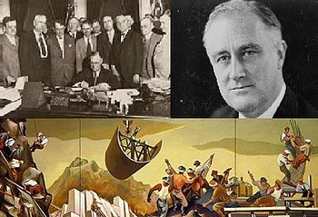
Фактори впливу на діяльність адміністрації президента Г.Трумена
Негативні | Позитивні
• Спад повоєнного виробництва. • Початок “холодної війни” ведення якої вимагало значних фінансових і матеріальних ресурсів. • Війна в Кореї (1950-1953). • Звуження зовнішнього ринку. | • Набуття США статусу наддержави. • Значні фінансові і матеріальні ресурси нагромаджені в роки війни. • Позитивні наслідки “Нового курсу” Ф.Рузвельта. • Початок НТР.
Підписання документів про створення державної корпорації Адміністрація долини Теннессі частини плану реалізації Нового курсу, травень 1933.
Президент Франклін Делано Рузвельт
Громадські роботи на фресці присвяченій Новому курсу.

Slide 4
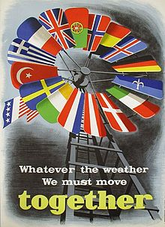
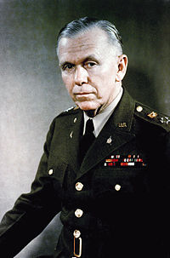
Внутрішня політика. У внутрішній політиці адміністрації Трумена було значною мірою продовже­но традиції "нового курсу" Рузвельта. 31 грудня 1946 р. президент Г.Трумен оголосив "закінчення воєнних дій". Було ліквідовано органи надзвичайного контролю над виробництвом, які існували під час війни, монополії отримали свободу дій, але це не означало ліквідацію державної системи регулювання, створеної в період 1929-1945 рр. Активно проводився в життя «план Маршалла» (1947-1951). Було проведено реорганізацію державного апарату. До Конституції США внесено поправку, згідно з якою президент може обиратися не більш, ніж на два строки підряд.

Slide 5
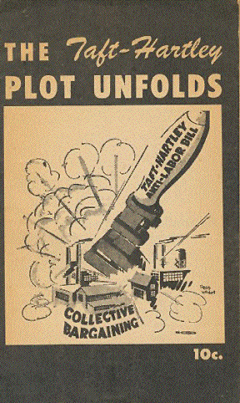
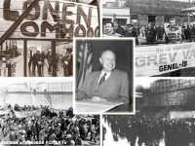
Однак ці заходи не врятували американську економіку від спаду. Зменшились прибутки більшості американців, зросло безробіття, підвищились ціни. Таке становище призвело до розгортання масової страйкової боротьби. У 1945 р. страйкувало 3,5 млн. осіб, а у 1946 р. – 4,6 млн. осіб. Зростання страйкової боротьби викликало в адміністрації реакцію, яка призвела до прийняття у червні 1947 р. антипрофспілкового закону Тафта-Хартлі (названий за прізвищами сенатора Роберта Тафта і члена палати представників Фреда Хартлі).

Slide 6
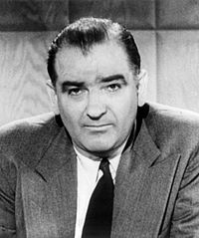

Найбільш яскравим прикладом наступу правих на рубежі 40—50-х років став маккартизм. Сенатор Джозеф Маккарті у 1950 р. виступив із заявою про засилля комуністичних елементів у дер­жавному апараті. Владні структури, а потім керівництво установ, фірм та організацій почали масові перевірки працівників "на лояльність". Під підозрою опинилися всі ліві організації, зокрема Компартія США. Внаслідок діяльності комісії Конгресу по розслідуванню антиамериканської діяльності та аналогічних комісій в штатах тисячі громадян лівих поглядів втратили роботу і зазнали дискримінації. 1954 р. сенатори засудили екстремістську діяльність Маккарті.

Slide 7
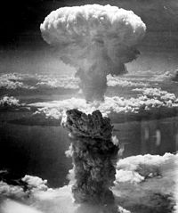
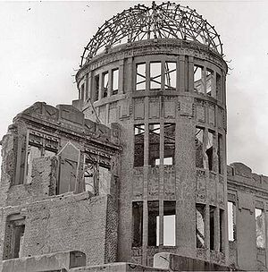
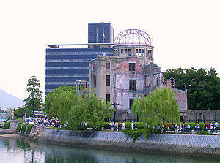
Зовнішня політика. 6 серпня 1945 р. американці скинули атомну бомбу на Хіросіму. В один момент було вбито 75 тисяч жителів міста, ще десятки тисяч незабаром померли від радіації.
Грибоподібна хмара над Наґасакі після скинення бомби.
Хіросімський меморіал миру — історична пам'ятка у місті Хіросіма, Японія. Являє собою руїни «Дому сприяння промисловості», поблизу якого, 6 серпня 1945 року, було скинуто атомну бомбу.

Slide 8
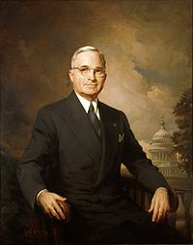


Загалом, у зовнішній політиці діяльність адміністрації Трумена була підпоряд­кована "холодній війні"; 1947 р. проголошена доктрина стримування мож­ливої агресії з боку СРСР; протидія комуністичним силам в Європі — "доктрина Трумена"; створено НАТО (1949 р.); реалізація програми ре­конструкції європейських економік — план Маршалла (1948—1952 рр.); участь у корейській війні (1950—1953 рр.)
Велика печать США

